Slide 1
CAPES EXTERNE DE DOCUMENTATION
Épreuve de mise en situation
professionnelle
PRENOM NOM, LE [DATE]
ATTENTION : Corriger nom et date
1

Slide 2
Taper le texte du sujet ici
Présentation du sujet
Type d’établissement – niveau - dispositif – disciplines associées –
type de production – thème de recherche
2

Slide 3
Éléments de définitions et remarques
Concept 1 :
Text normal texte en gras. Text normal texte en gras. Text normal texte en gras.
Concept 2 :
Text normal texte en gras. Text normal texte en gras. Text normal texte en gras.
Remarque :
Text normal texte en gras. Text normal texte en gras. Text normal texte en gras.
ATTENTION : Slide potentiellement inutile Commenter directement la slide précédente avec un brouillon
3

Slide 4
ATTENTION : Slide potentiellement inutile (rappel de la problématique sur la slide suivante)
Problématique
Problématique : reprend le fil directeur de la séquence. Que souhaite-t-on particulièrement travailler à partir du sujet ?
4

Slide 5
Problématique et organisation de la présentation
Problématique : reprend le fil directeur de la séquence. Que souhaite-t-on particulièrement travailler à partir du sujet ?
1. PROJET PÉDAGOGIQUE
2. RECHERCHE DOCUMENTAIRE
Présentation du projet
Objectifs d’apprentissage
Compétences travaillées
Description du projet
Modalités d’évaluation
Stratégie de recherche
Présentation du corpus mobilisé
Traitement documentaire
Médiagraphie
5
Notes:
Présenter une problématique

Slide 6
TITRE DE LA SEQUENCE
Projet pédagogique
EPREUVE DE MISE EN SITUATION PROFESSIONNELLE
6

Slide 7
Présentation du projet : Présentation du projet concrètement. Dans quelle situation les élèves vont être mis, avec quelle production précise doivent-ils effectuer. Acteurs et rôle : professeur de discipline : Définir les champs d’action concret du prof.discipline professeur documentaliste : Définir les champs d’action concret du prof. doc intervenant extérieur : Qui ? Et pourquoi ?
PROJET PÉDAGOGIQUE
Présentation du projet pédagogique
ATTENTION : Déplacer les Acteurs et Rôles dans la séquence en les définissant bien.
7
Notes:
Description de l’idée proposée sans reprendre les éléments du sujet. Cela doit être synthétique !

Slide 8
PROJET PÉDAGOGIQUE
Objectifs d’apprentissage
Objectif général :
Reprise de la problématique
Objectifs transversaux:
Tirés du Socle Commun de Compétences, de Connaissances et de Culture
Objectifs disciplinaires :
Tirés des programmes
Objectifs info-documentaires :
Tirés des cadres de références ou outils de P. Duplessis.
8
Notes:
Les 3 derniers objectifs doivent citer les programmes (ne pas oublier les guillemets et/ou la source) = Objectifs de conformation Toujours penser à la réflexivité des élèves.

Slide 9
PROJET PÉDAGOGIQUE
ATTENTION : penser aux compétences dans l’ensemble des disciplines mobilisées
Compétences travaillées
Savoirs pratiques :
Verbe + opération : (ex : Apprendre à utiliser Esidoc, savoir rédiger une bibliographie, mettre en place une veille informationnelle.) Savoirs théoriques :
Verbe + notion : (ex : Comprendre le modèle économique d’Internet, comprendre comment fonctionne un moteur de recherche, savoir pourquoi il faut référencer une information.)
Savoirs normatifs :
Verbe + qualité (ex: développer une distance critique, faire preuve de responsabilité lors d’une publication en ligne, développer une position réflexive )
9

Slide 10
PROJET PÉDAGOGIQUE
ATTENTION : Pas nécessaire, l’évoquer dans la conclusion
Situation dans l’espace-temps scolaire
Prérequis : élément 1
élément 2
Articulations disciplinaires :
Ce qu’il y a avant, ce qu’il y a après. Ce qu’il y a en parallèle.
Situation temporelle :
Placement au niveau de l’année
Espaces de travail :
Salles, lieux.
10

Slide 11
PROJET PÉDAGOGIQUE
11
Description des séances
Volume horaire : X heures réparties sur Y séances
Objectif pédagogique : Décrire ici le ou les objectifs de la séance. Que cherche-t-on à faire par ces activités ? Où en est-on dans la progression de la séquence ?
# | Espace-Temps | Acteurs | Activités | Documents Matériels
1 | 1 heure, en médiathèque | Prof. Discipline Prof. Documentaliste | Activité 1 (Prof. Disc) Présentation du Document 1 Activité 2 (Prof. Doc) Activité 3 Production attendue / travail demandé | Documents :
 |  |  |  | Matériel : TBI, Postes informatiques

Slide 12
PROJET PÉDAGOGIQUE
12
Description des séances
Objectif pédagogique : Décrire ici le ou les objectifs de la séance. Que cherche-t-on à faire par ces activités ? Où en est-on dans la progression de la séquence ?
# | Espace-Temps | Acteurs | Activités | Documents Matériels
2 | 1 heure, en médiathèque | Prof. Discipline Prof. Documentaliste | Activité 1 (Prof. Disc) Présentation du Document 1 Activité 2 (Prof. Doc) Activité 3 Production attendue / travail demandé | Documents :
 |  |  |  | Matériel : TBI, Postes informatiques

Slide 13
PROJET PÉDAGOGIQUE
13
Description des séances
Objectif pédagogique : Décrire ici le ou les objectifs de la séance. Que cherche-t-on à faire par ces activités ? Où en est-on dans la progression de la séquence ?
# | Espace-Temps | Acteurs | Activités | Documents Matériels
5 | 1 heure, en médiathèque | Prof. Discipline Prof. Documentaliste | Activité 1 (Prof. Disc) Présentation du Document 1 Activité 2 (Prof. Doc) Activité 3 Production attendue / travail demandé | Documents :
 |  |  |  | Matériel : TBI, Postes informatiques

Slide 14
PROJET PÉDAGOGIQUE
14
Description des séances
Objectif pédagogique : Décrire ici le ou les objectifs de la séance. Que cherche-t-on à faire par ces activités ? Où en est-on dans la progression de la séquence ?
# | Espace-Temps | Acteurs | Activités | Documents Matériels
4 | 1 heure, en médiathèque | Prof. Discipline Prof. Documentaliste | Activité 1 (Prof. Disc) Présentation du Document 1 Activité 2 (Prof. Doc) Activité 3 Production attendue / travail demandé | Documents :
 |  |  |  | Matériel : TBI, Postes informatiques

Slide 15
PROJET PÉDAGOGIQUE
Modalités d’évaluation
Production :
élément 1
élément 2 Evaluation :
Diagnostique :
Formative :
Sommative :
Certificative :
Éléments de vigilance pour un bilan pédagogique:
Engagement des élèves, participations des publics du lycée. Question du temps alloué.
ATTENTION : Pas nécessaire, l’évoquer dans la les séquences
ATTENTION : Pas nécessaire, l’évoquer dans la conclusion
15

Slide 16
PROJET PÉDAGOGIQUE
Perspectives pédagogiques
ATTENTION : Pas nécessaire, l’évoquer dans la conclusion
Disciplines, Dispositifs:
Comment pourrait-on élargir ce sujet à une autre discipline ?
16

Slide 17
TITRE DE LA SEQUENCE
Recherche documentaire
EPREUVE DE MISE EN SITUATION PROFESSIONNELLE
17

Slide 18
RECHERCHE DOCUMENTAIRE
Stratégie de recherche
Objectifs de la médiation documentaire :
Que souhaite-t-on faire avec le document 1, à quoi va-t-il servir pédagogiquement ?
Que souhaite-t-on faire avec le document 2, à quoi va-t-il servir pédagogiquement ?
Que souhaite-t-on faire avec le document 3, à quoi va-t-il servir pédagogiquement ? Démarche, documents recherchés :
Un document pour comprendre l’origine d’un concept
Un document pour maîtriser l’essence d’un concept et susciter le débat
Un document pour agir
Mots-clés : Espaces de recherche : Esidoc, Eduscol, Edutheque, Canopé, Onisep, CIDJ,
Arte, Lumni, Organisme Culturel, BNF Classes, Moteur de recherche (Qwant)
ATTENTION : Pas nécessaire de préciser le support.
18

Slide 19
RECHERCHE DOCUMENTAIRE
Documents sélectionnés
Bibliographie au format ISO 690
19

Slide 20
RECHERCHE DOCUMENTAIRE
Documents sélectionnés
Bibliographie au format ISO 690
20

Slide 21
RECHERCHE DOCUMENTAIRE
Documents sélectionnés
Bibliographie au format ISO 690
21

Slide 22
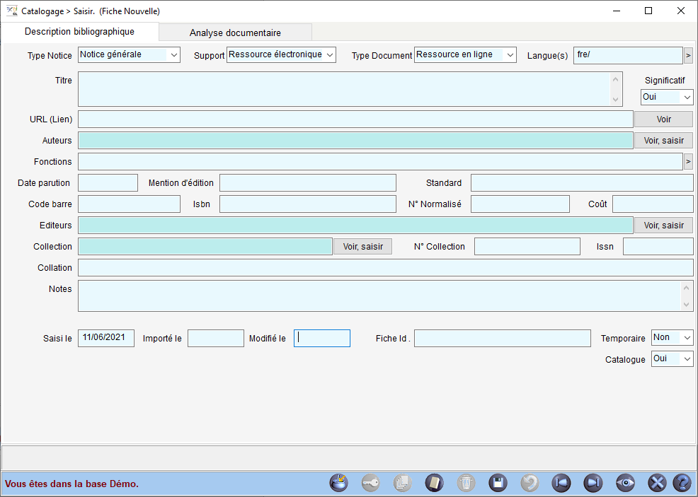
TRAITEMENT DOCUMENTAIRE
Catalogage
Titre du document
Lien
Nom, Prénom
Fonction
Dd/mm/aaaa
Editeur (Sigle)
Nom de la collection
Collation
Disponibilité, résolution des vidéos, authentification
22
22

Slide 23
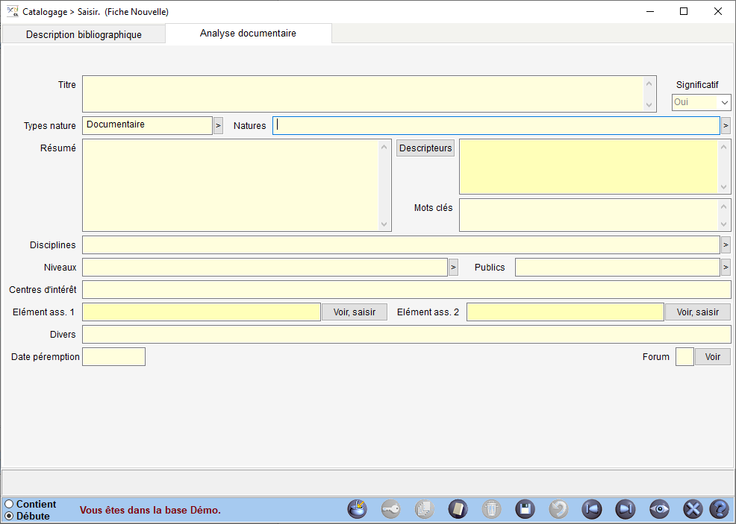
TRAITEMENT DOCUMENTAIRE
Analyse
et Indexation
Nature
Résumé incorporant les mots-clés
Descripteur Motbis
Disciplines
Lycée
Dd/mm/aaaa
23
23

Slide 24
TRAITEMENT DOCUMENTAIRE
Catalogage
Titre du document
Lien
Nom, Prénom
Fonction
ATTENTION : Si manque de temps, ne privilégier qu’un traitement, mais bien effectué
Dd/mm/aaaa
Editeur (Sigle)
Nom de la collection
Collation
Disponibilité, résolution des vidéos, authentification
24
24

Slide 25
TRAITEMENT DOCUMENTAIRE
Analyse
et Indexation
Nature
Résumé incorporant les mots-clés
Descripteur Motbis
ATTENTION : Si manque de temps, ne privilégier qu’un traitement, mais bien effectué
Disciplines
Lycée
Dd/mm/aaaa
25
25

Slide 26
RECHERCHE DOCUMENTAIRE
Médiagraphie
[un livre documentaire] Bibliographie au format ISO 690
[un ouvrage de fiction] Bibliographie au format ISO 690
[un documentaire vidéo, un film, une série] Bibliographie au format ISO 690
[un podcast, une émission radio] Bibliographie au format ISO 690
[document pour l’orientation] Bibliographie au format ISO 690
[document à destination des profs] Bibliographie au format ISO 690
[ressource 1] Bibliographie au format ISO 690
[ressource 2] Bibliographie au format ISO 690
[ressource 3] Bibliographie au format ISO 690
26

Slide 27
TITRE DE LA SEQUENCE
Conclusion
EPREUVE DE MISE EN SITUATION PROFESSIONNELLE
Présentation sous licence libre : « Creative Commons CC BY NC SA » Lost In Documentation, 2021
27
Notes:
Bilan du projet, critères de vigilance. renouveler l’expérience, l’élargir ou l’intégrer dans une progression info-documentaire.

